Slide 1
제 1 장. C언어의 시작

Slide 2
ㆍ 1차 과제
1. 사칙연산 계산기 프로그램 작성하기
2. 함수를 이용한 사칙연산 계산기 프로그램 작성하기

Slide 3
ㆍ Test
사칙연산 계산기 프로그램 작성하기(if-else사용, switch사용)
어떤 계산을 하시겠습니까? 2
1> + 2> - 3> X 4> ÷
연산에 이용되는 두 수를 입력하시오.
20 30
결과 : -10

Slide 4
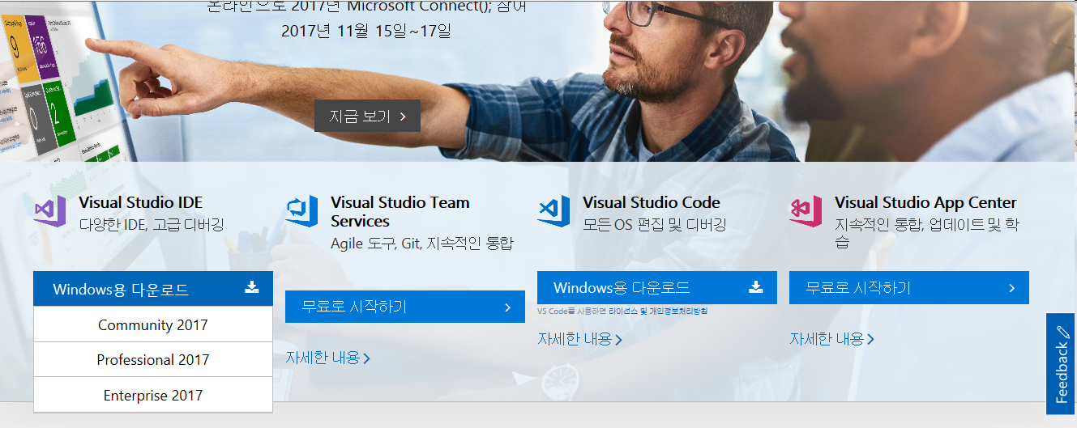
마이크로소프트 비주얼 스튜디오
www.visualstudio.com/ko-kr

Slide 5
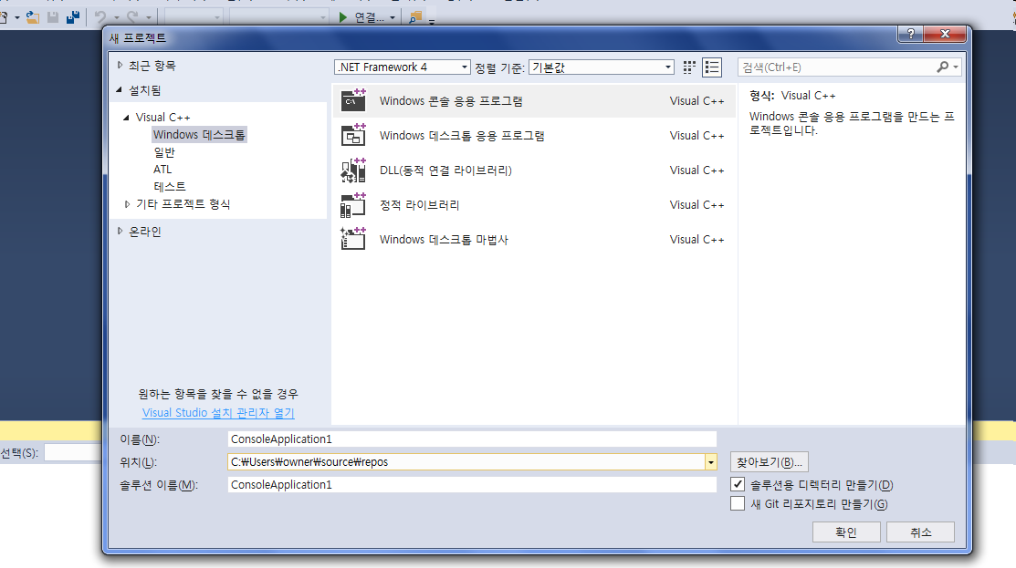

Slide 6
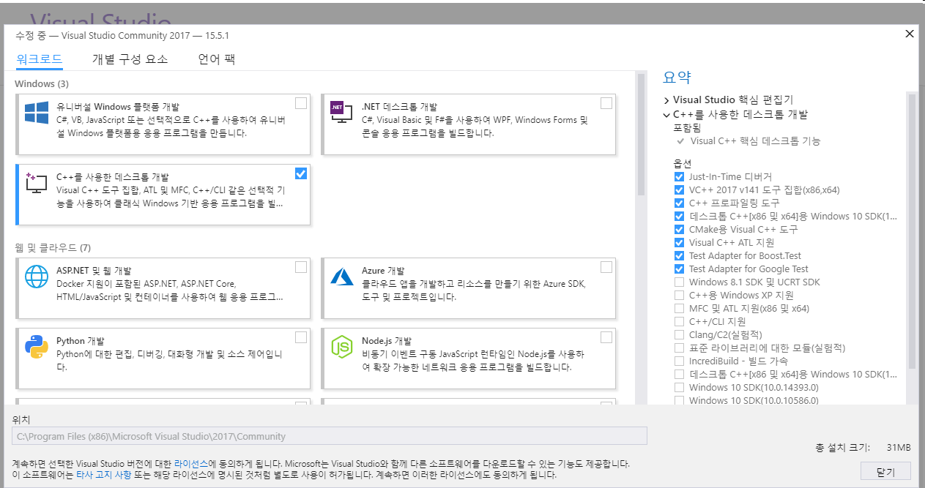

Slide 7


ㆍ C언어 개론
C언어 : 프로그래밍 언어, 컴퓨터와 대화하기 위한 대화 수단
한국인 -> 통역사 -> 일본인
사람 -> 컴파일러 -> 컴퓨터
C언어
기계어

Slide 8
프로그래머 작성
프로그램의 완성과정
컴파일(기계어 변환)
에러
발생
프로그래머 수정
링크
에러
발생
실습과 병행
실행파일 생성

Slide 9
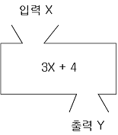
main() 함수
ㆍ “C언어는 함수에서 시작해서 함수로 끝이 난다.”
ㆍ 여러 함수들의 실행순서를 정의하는 것이 C프로그램을 작성하는 것
ㆍ 제일 먼저 호출이 되는 함수 – main함수
ㆍ () 괄호와 함께 함수 이름으로 사용
# include <stdio.h>
void main()
{
문장;
…
}
순차적 실행

Slide 10
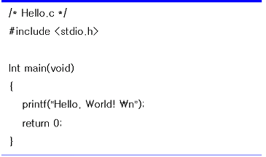
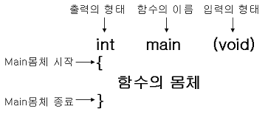
main() 함수
ㆍ 표준라이브러리 함수 – 누구나 가져다 쓸 수 있도록 이미 만들어져 있는 기본적으로 제공이 되는 함수

Slide 11
C언어의 개요
ㆍ 모든 내용은 영문자 소문자로 표시한다.
ㆍ 반드시 하나의 main() 함수가 존재해야 한다.
ㆍ 문장을 구별하기 위해 문장의 마지막에 세미콜론(;)을 붙인다.
ㆍ 괄호 {}는 함수 main()의 실행 범위를 나타낸다.
ㆍ #include <stdio.h>와 void에 대해서는 향후 설명한다.

Slide 12
제 1 장
C 언어의 개요
C 언어의 기본 프로그램의 이해
앞서 언급한 C언어의 기본 골격을 익힌다.
문제 1-1
#include <stdio.h>
void main()
{
printf ("Hello. \n") ;
}

Slide 13
제 1 장
C 언어의 개요
문장의 출력
출력문의 사용과 연속된 출력문의 사용이다.
문제 1-2
#include <stdio.h>
void main()
{
  printf("Welcome to ");
  printf("C language ");
  printf("world.");
}

Slide 14
제 1 장
C 언어의 개요
줄바꾸어 출력
개행 문자(\n)를 사용하여 줄바꾸어 출력을 할 수 있다.
문제 1-3
#include <stdio.h>
void main()
{
  printf("Welcome to \n");
  printf("C language \n"):
  printf("world \n");
}

Slide 15
제 1 장
C 언어의 개요
주석문의 사용
프로그램의 이해를 돕기 위해 주석문을 사용한다.
문제 1-6
/* 문자열 출력 프로그램 */
/* 작성일자: 2007.01.03 */
/* 작 성 자: 1학년 홍길동 */
#include <stdio.h>
void main()
{
  printf("주석문의 사용 예입니다. \n"); // 첫 번째 문자열 출력
  printf("주석은 출력되지 않습니다. \n");
}

Slide 16
제 1 장
C 언어의 개요
들여쓰기의 사용
프로그램을 이해하기 쉽게 하기 위해 들여쓰기를 한다.
문제 1-7
#include <stdio.h>
void main()
{
  printf(" 일주일 중 평일은 \n");
  printf(" 월요일 \n");
  printf(" 화요일 \n");
  printf(" 수요일 \n"); /* 들여쓰기를 통한 프로그래밍 예제 */
  printf(" 목요일 \n"); /* 들여쓰기는 출력에 영향을 안준다. */
  printf(" 금요일 \n");
  printf("입니다. \n");
}

Slide 17
제 1 장
C 언어의 개요
문제
본인의 이름, 주소, 그림고 전화번호를 모니터에 출력하는 프로그램을 작성해 보자. 더불어 ‘\n’을 문자열에 적절히 삽입하여 출력형태를 보기 좋게 다듬어 본다. 총 3번의 printf 함수 호출로 문제를 해결하자.

